Slide 1



2023-1-EE01-KA220-ADU-000150753
MOKYMŲ PROGRAMA
MOKYMOSI MODULIS 3: Verslumas
Elaborated by:
Finansuoja Europos Sąjunga. Tačiau išreikštos nuomonės ir požiūriai yra tik autoriaus (-ių) nuomonės ir požiūriai, kurie nebūtinai atspindi Europos Sąjungos ar Estijos nacionalinės agentūros nuomonę. Nei Europos Sąjunga, nei finansavimą skirianti institucija negali būti laikomos atsakingomis už juos.

Slide 2
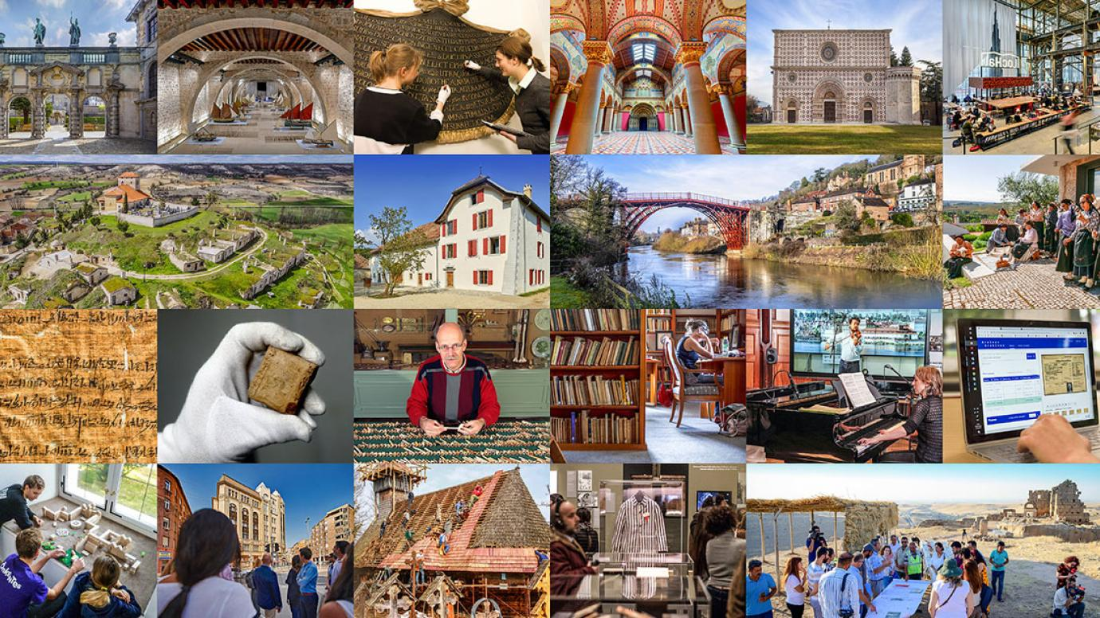
1 PAMOKA: Paveldo ir jo verslumo potencialo supratimas

Slide 3
  ĮVADAS Į PAVELDĄ (1/2)
Kultūrinio ir gamtinio paveldo apibrėžimas
Kultūrinis paveldas
Apibrėžimas : Kultūrinis paveldas – tai materialūs artefaktai ir nematerialūs grupės ar visuomenės bruožai, paveldėti iš praeities kartų.
Pavyzdžiai: paminklai, artefaktai, rankraščiai ir tradicijos, pavyzdžiui, muzika, šokiai ir festivaliai.
Svarba : Atstovauja visuomenės istoriją, vertybes ir pasiekimus, tarnauja kaip tiltas tarp praeities, dabarties ir ateities.
Gamtinis paveldas
Apibrėžimas : Gamtinis paveldas apima gamtos objektus, geologines ir fiziografines formacijas bei teritorijas, turinčias didelę mokslinę, gamtosauginę ar estetinę vertę.
Pavyzdžiai : Nacionaliniai parkai, gamtos draustiniai, kraštovaizdžiai ir gamtos dariniai, tokie kaip kriokliai ir kalnai.
Svarba : Suteikia įžvalgų apie Žemės istoriją, remia biologinę įvairovę ir teikia ekologinę bei rekreacinę naudą.

Slide 4
  ĮVADAS Į PAVELDĄ (2/2)
Paveldo išsaugojimo svarba
Paveldo išsaugojimas
Kultūrinė reikšmė : Saugo bendruomenių tapatybę ir tęstinumą, skatina priklausymo jausmą ir pasididžiavimą.
Edukacinė vertė : Tarnauja kaip mokymosi ir tyrimų priemonė, suteikianti įžvalgas apie žmonijos istoriją, kultūrą ir pasiekimus.
Ekonominė nauda : Pritraukia turistus, kuria darbo vietas ir remia vietos ekonomiką.
Aplinkos apsauga : Gamtos paveldo objektai atlieka svarbų vaidmenį gamtos apsaugos pastangose ir biologinės įvairovės išsaugojime..
Vaidmuo skatinant bendruomeniškumą ir tapatybę
Bendruomenės ryšiai : Bendras paveldas skatina bendruomenių vienybę ir solidarumą.
Tapatybės formavimas : Paveldas formuoja individualią ir kolektyvinę tapatybę, daro įtaką tam, kaip žmonės suvokia save ir savo vietą pasaulyje.
Kultūriniai mainai : Išsaugojimas skatina tarpkultūrinį dialogą ir supratimą, puoselėja pasaulinę taiką ir bendradarbiavimą.
Išvada: Kultūrinio ir gamtinio paveldo išsaugojimas yra būtinas siekiant išlaikyti mūsų kolektyvinę atmintį, remti įvairias ekosistemas ir puoselėti atsparias, darnias bendruomenes.

Slide 5
  PAVELDAS IR VERSLUMAS (1/3)
Verslumo supratimas
Verslumas :
  Apibrėžimas : Verslumas – tai naujos verslo ar įmonės kūrimo, steigimo ir valdymo procesas. Jis apima galimybių nustatymą, inovacijas ir finansinės rizikos prisiėmimą siekiant pelno ir augimo.
  Pagrindiniai elementai :
    Inovacijos : Naujų produktų, paslaugų ar procesų kūrimas.
    Rizikos prisiėmimas : Investuoti išteklius, kurių rezultatai yra neaiškūs.
    Aktyvumas : Rinkos galimybių numatymas ir veikimas.
Svarba ekonomikos plėtrai :
Darbo vietų kūrimas : Verslininkai kuria naujas įmones, kurios sukuria darbo vietas..
Inovacijos ir konkurencija : Skatina technologijų pažangą ir didina rinkos efektyvumą.
Ekonomikos augimas : Prisideda prie BVP ir skatina ekonominį dinamiškumą.
Socialinis poveikis : Spręsti socialines problemas taikant novatoriškus sprendimus ir įgyvendinant įmonių socialinės atsakomybės iniciatyvas..

Slide 6
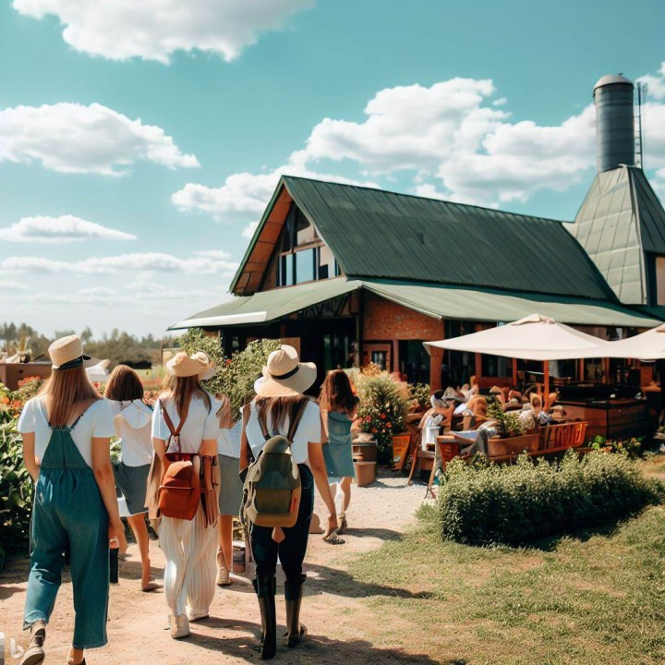


  PAVELDAS IR VERSLUMAS (2/3)
Paveldėjimo panaudojimas verslumo srityje
Kultūrinio paveldo pagrįsti projektai:
Turizmas: Paveldo vietų pertvarkymas į turistinius objektus (pvz., ekskursijos su gidu, paveldo viešbučiai).
Amatai ir meistriškumas : Tradicinių amatų atgaivinimas ir rankų darbo gaminių (pvz., tekstilės, keramikos) pardavimas.
Kulinarijos menas : Tradicinės virtuvės ir vietos maisto produktų populiarinimas.
Gamtos paveldo pagrįsti projektai :
Ekologinis turizmas: Tvaraus kelionių patirties kūrimas, pabrėžiantis gamtos kraštovaizdžius ir laukinę gamtą.
Agroturizmas : Derinant žemės ūkį ir turizmą, siūlomi apgyvendinimas kaimo turizmo sodybose, vietos produktai ir kaimo patirtys.
Apsaugos projektai : Iniciatyvos, kurių tikslas – išsaugoti natūralias buveines ir tuo pačiu metu suteikti švietimo bei savanoriškos veiklos galimybes.
AI sugeneruoti vaizdai

Slide 7


  PAVELDAS IR VERSLUMAS (3/3)
Paveldo verslumo poveikis
Privalumai
Ekonominė plėtra : Skatina vietos ekonomiką, kurdamas darbo vietas ir pritraukdamas investicijas.
Kultūros išsaugojimas : Padeda saugoti ir skatinti kultūrinį ir gamtinį paveldą.
Bendruomenės įgalinimas : Įtraukia vietos bendruomenes, skatina pasididžiavimą ir dalyvavimą kultūrinėje veikloje.
Tvarūs veiksmai : Skatina aplinkai ir visuomenei atsakingus verslo modelius.
Iššūkiai
Finansavimas ir investicijos : Finansinių išteklių užtikrinimas paveldo projektams gali būti sudėtingas.
Patekimas į rinką : Plėsti rinkas išlaikant autentiškumą.
Reguliavimas ir biurokratija : Teisinių sistemų ir išsaugojimo taisyklių navigacija.
Tvarumas : Komercinės sėkmės ir paveldo vietų bei tradicijų išsaugojimo pusiausvyra.
Išvada : Paveldo verslumas siūlo unikalią galimybę siekti ekonominio augimo ir išsaugoti kultūrą. Pasinaudodami kultūros ir gamtos paveldu, verslininkai gali kurti novatoriškus, autentiškus ir tvarius verslus, kurie naudingi tiek ekonomikai, tiek visuomenei.

Slide 8
  Geriausia praktika sėkmingam verslui, grindžiamam paveldu
„Pueblos con Encanto“ (Žavūs kaimai) programa
Tvarus kaimo turizmas Ispanijoje skatinamas įvairiomis iniciatyvomis ir programomis, kurios skatina aplinkos, kultūrinio paveldo ir vietos ekonomikos išsaugojimą.
Viena iš sėkmingiausių iniciatyvų šioje srityje yra programa „Pueblos con Encanto“, kurios tikslas – stiprinti ir skatinti turizmą mažose Ispanijos kaimo vietovėse.
Atsižvelgiant į tai, kaimo turizmo objektai imasi įvairių priemonių, siekdami sumažinti savo poveikį aplinkai ir visuomenei bei skatinti kaimo turizmo tvarumą:
Įdiegti tvarias praktikas kasdieniniame valdyme, pavyzdžiui, naudoti atsinaujinančią energiją, mažinti vandens ir energijos suvartojimą, perdirbti ir tvarkyti atliekas.
Siūlyti tvarias turizmo veiklas ir patirtis, pavyzdžiui, pėsčiųjų žygiai, dviračių turizmas ir ornitologinis turizmas, kurios leidžia lankytojams susipažinti su gamta ir geriau pažinti kaimo aplinką atsakingu ir sąmoningu būdu.
Bendradarbiautri su vietos gamtos apsaugos ir plėtros projektais, vietos bendruomenių rėmimas ir vietos kultūros bei tradicijų išsaugojimo skatinimas.
Tarptautiniu mastu pripažintų tvarumo sertifikatų, pvz., Europos ekologinio ženklo arba „Green Key“ sertifikato, įgijimas, kurie svečiams užtikrina aukštus tvarumo standartus ir įsipareigojimą aplinkai bei visuomenei..

Slide 9
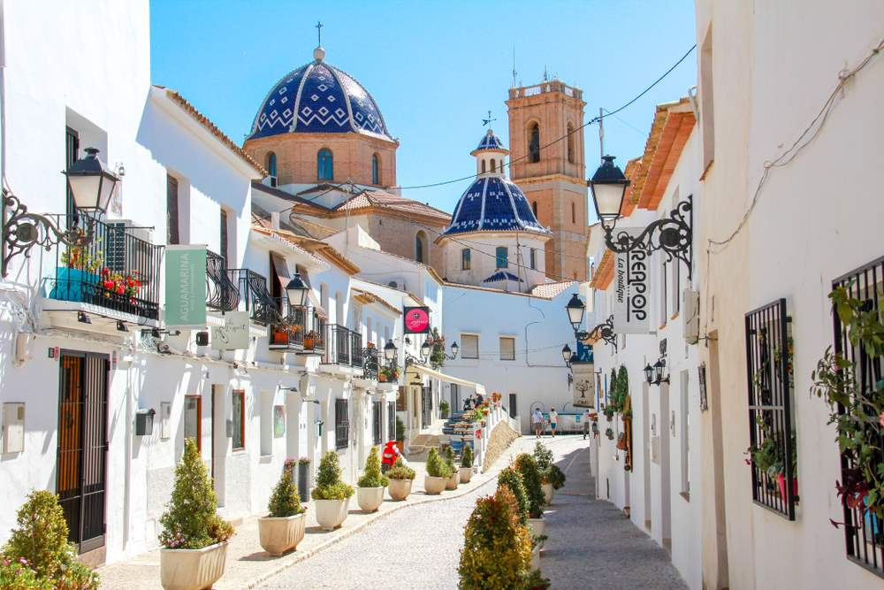
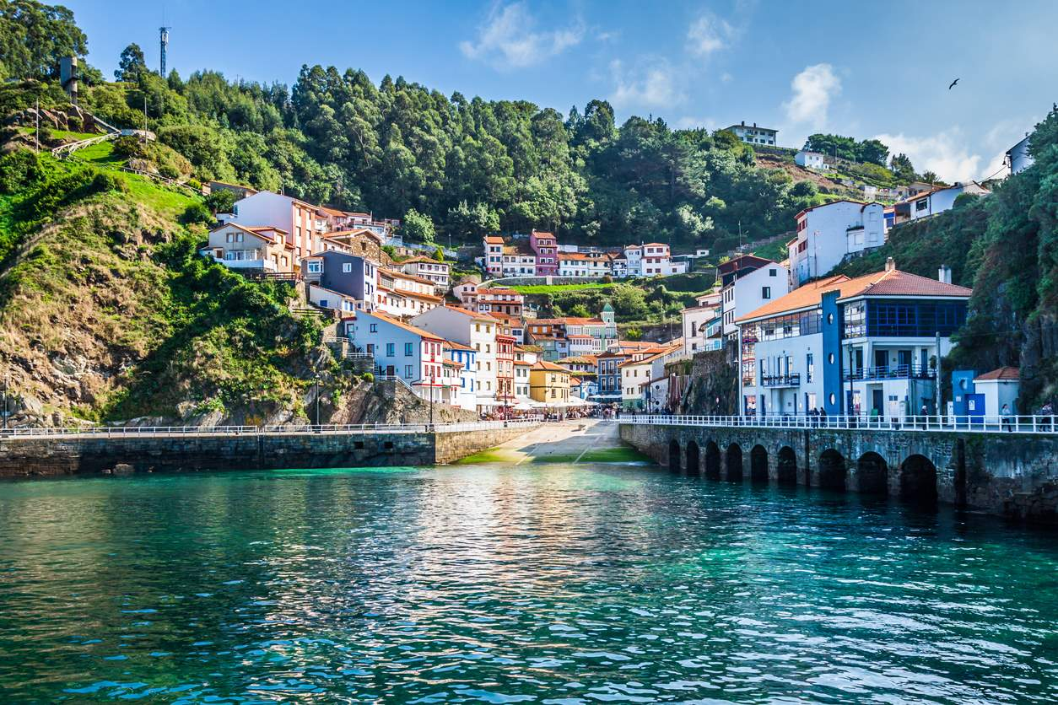
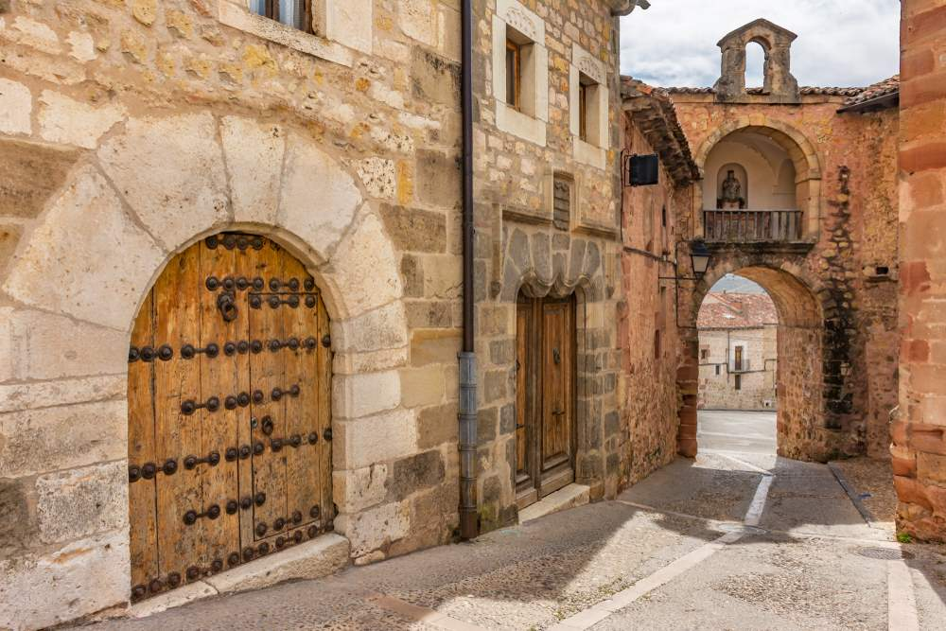
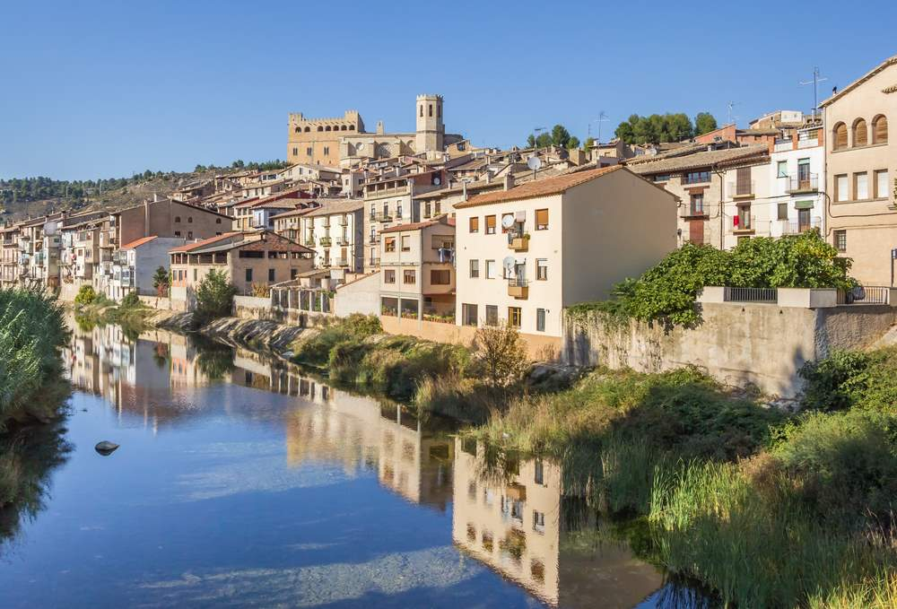
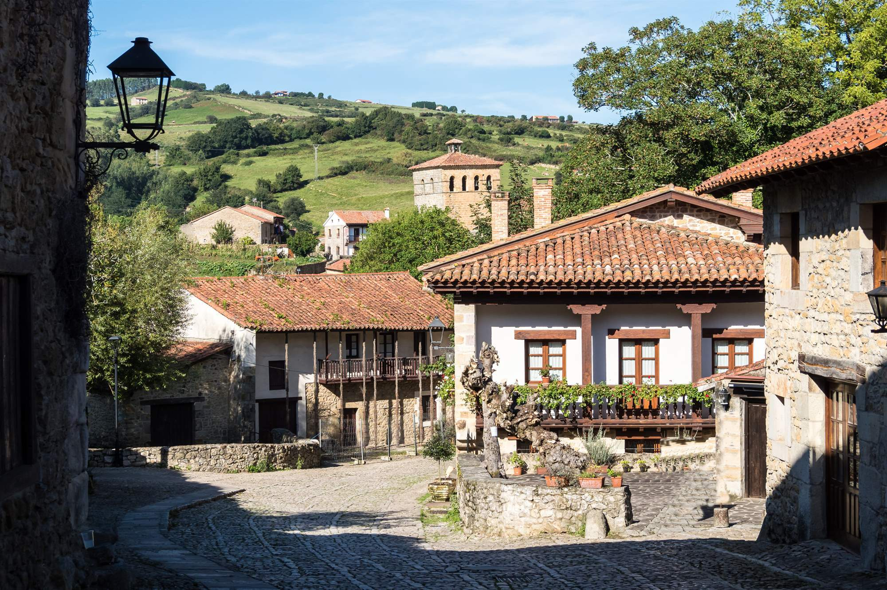
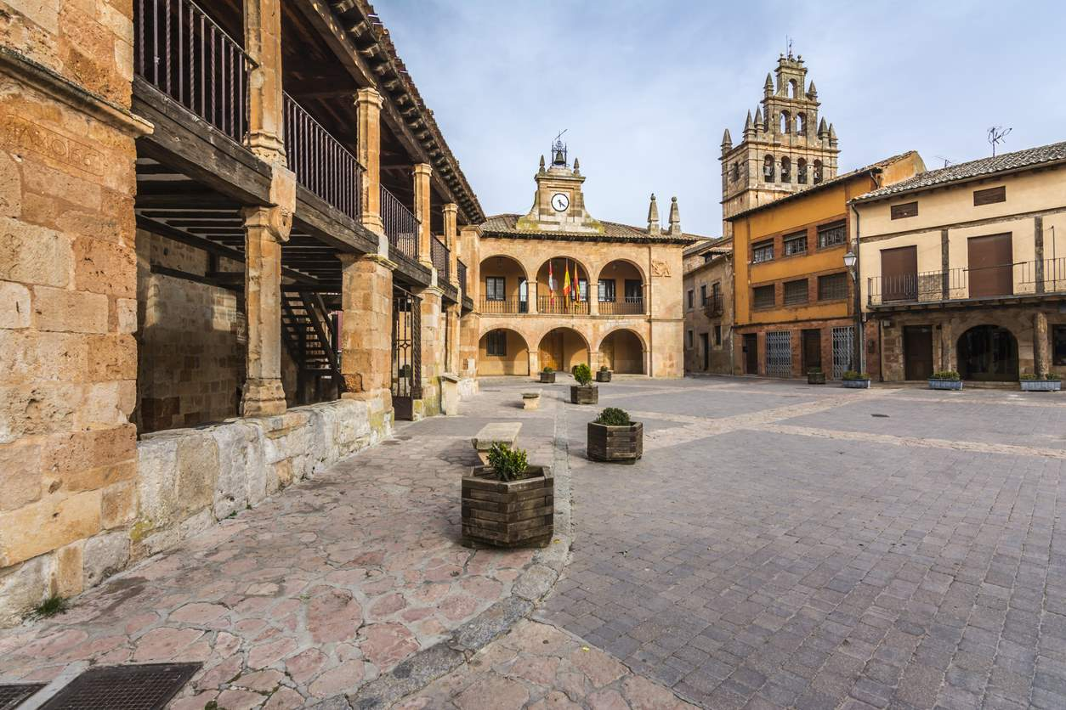
  Geriausia praktika sėkmingam verslui, grindžiamam paveldu
„Pueblos con Encanto“ (Žavūs kaimai) programa
Altea (Alicante)
Cudillero (Asturias)
Sigüenza (Guadalajara)
Valderrobres (Teruel)
Santillana del Mar (Cantabria)
Ayllón (Segovia)
Šaltinis: iStock

Slide 10

  Interaktyvi veikla: vietos paveldo žemėlapis sudarymas (1/2)
Tikslas :
Šios veiklos tikslas – padidinti mokinių supratimą apie vietos kultūrinį ir gamtinį paveldą bei jo vertinimą. Nustatydami ir aptardami paveldo vietas, mokiniai tyrinės šių vietų vaidmenį bendruomenės tapatybei ir verslumo ekonominėms galimybėms.
Reikalingos medžiagos :
- Spausdinti vietovės žemėlapiai (po vieną kiekvienai grupei)
- Žymekliai, rašikliai ir lipdukai vietų žymėjimui
- Informacinė medžiaga (brošiūros, knygos ar internetiniai ištekliai apie vietos paveldą)
- Pristatymo medžiaga (popierius, žymekliai arba skaitmeniniai įrankiai, jei yra)
Procedūra :
- Trumpai paaiškinkite veiklos tikslą ir paveldo svarbą bendruomenės ir ekonomikos plėtrai.
- Suskirstykite mokinius į mažas grupes (4–5 mokiniai kiekvienoje grupėje).
- Kiekvienai grupei išdalinkite atspausdintą vietovės žemėlapį ir žymėjimo priemones.
- Paprašykite kiekvienos grupės nustatyti ir pažymėti kultūrinio ir gamtinio paveldo vietas žemėlapyje. Skatinkite juos naudoti informacinius šaltinius, kad užtikrintumėte tikslumą.
Šaltinis: Freepik, autorius macrovector
https://www.freepik.com/free-vector/creative-people-flat-design-concept-with-human-hands-holding-brushes-drawing-little-persons-involved-art-music-dancing-vector-illustration_37421460.htm#fromView=search&page=1&position=3&uuid=0d99e143-8f99-442d-ba97-4ed4e83f8ea4

Slide 11
  Interaktyvi veikla: vietos paveldo žemėlapio sudarymas (2/2)
- Kultūros paveldo vietas (pvz., istorinius pastatus, muziejus, tradicines turgavietes) pažymėkite viena spalva/lipduku, o gamtos paveldo vietas (pvz., parkus, gamtos rezervatus, ežerus) – kita spalva/lipduku.
- Kiekviena grupė parengia trumpą pristatymą apie nustatytas vietas, paaiškindama, kodėl šios vietos yra svarbios vietos bendruomenei ir kaip jas būtų galima panaudoti verslo iniciatyvoms.
- Grupės paeiliui pristato savo žemėlapius ir aptaria kiekvienos vietos reikšmę. Skirkite 3–4 minutes kiekvienai grupei.
- Po kiekvienos prezentacijos surenkite trumpą klausimų ir atsakymų sesiją, kad paskatintumėte diskusiją ir gilesnį supratimą.
Source: Freepik, by macrovector
https://www.freepik.com/free-vector/creative-people-flat-design-concept-with-human-hands-holding-brushes-drawing-little-persons-involved-art-music-dancing-vector-illustration_37421460.htm#fromView=search&page=1&position=3&uuid=0d99e143-8f99-442d-ba97-4ed4e83f8ea4

Slide 12

  Diskusija ir apmąstymai
Klausimai grupinei diskusijai :
- Kodėl identifikuotos kultūros paveldo vietos yra svarbios mūsų bendruomenei??
- Kaip šios vietos prisideda prie mūsų bendruomenės tapatybės ir istorijos??
- Kokios verslo rūšys galėtų būti plėtojamos šių paveldo vietų aplinkoje??
- Kaip šie verslo projektai galėtų būti naudingi vietos ekonomikai ir bendruomenei??
- Kaip vietos bendruomenė gali prisidėti prie šių paveldo objektų išsaugojimo ir populiarinimo?
- Kokį vaidmenį studentai gali atlikti propaguodami ir saugodami mūsų vietinį paveldą?
Išvada :
- Apibendrinkite pagrindinius pristatymų ir diskusijų punktus..
- Pabrėžti paveldo svarbą ugdant tapatybės ir bendruomenės jausmą.
- Skatinkite studentus kūrybiškai mąstyti apie tai, kaip paveldas gali tapti verslumo pagrindas, kuris būtų naudingas tiek ekonomikai, tiek visuomenei.
Ši veikla ne tik padeda studentams atpažinti ir vertinti vietinį paveldą, bet ir įkvepia juos galvoti apie novatoriškus būdus, kaip įsitraukti į šių svarbių vietų išsaugojimą ir juos išsaugoti per verslumą.
Source,Freepik, free image by pch.vector
https://www.freepik.com/free-vector/people-talking-arguing_9176206.htm#fromView=search&page=1&position=32&uuid=9ec0301a-dddf-4d25-a241-a5349c9e3205

